Slide 1
Развёртывание СУБД Postgres с использованием средств автоматизации развёртывания и управления приложениями
Цель лабораторной работы:
изучить основы работы программного средства для автоматизации развёртывания и управления приложениями в средах с поддержкой контейнеризации Docker на примере решения задачи развёртывания СУБД Postgres.

Slide 2
Что такое Docker?
Докер — это открытая платформа для разработки, доставки и эксплуатации приложений. Docker разработан для более быстрого выкладывания ваших приложений. С помощью docker вы можете отделить ваше приложение от вашей инфраструктуры и обращаться с инфраструктурой как управляемым приложением. Docker помогает выкладывать ваш код быстрее, быстрее тестировать, быстрее выкладывать приложения и уменьшить время между написанием кода и запуска кода. Docker делает это с помощью легковесной платформы контейнерной виртуализации, используя процессы и утилиты, которые помогают управлять и выкладывать ваши приложения.

Slide 3
Что такое Postgres?
Postgres, или PostgreSQL - это мощная объектно-реляционная система управления базами данных (СУБД), которая начала своё развитие в 1986 году на кафедре компьютерных наук Университета Калифорнии в Беркли. Она была основана на коде Ingres, другой реляционной СУБД. PostgreSQL является с открытым исходным кодом и распространяется под лицензией PostgreSQL, которая является свободной и открытой. PostgreSQL поддерживает стандарт SQL и предоставляет расширенные возможности для работы с различными типами данных, включая JSON, XML, геоданные и многие другие. Он также обладает множеством расширений, которые позволяют расширить его функциональность.

Slide 4
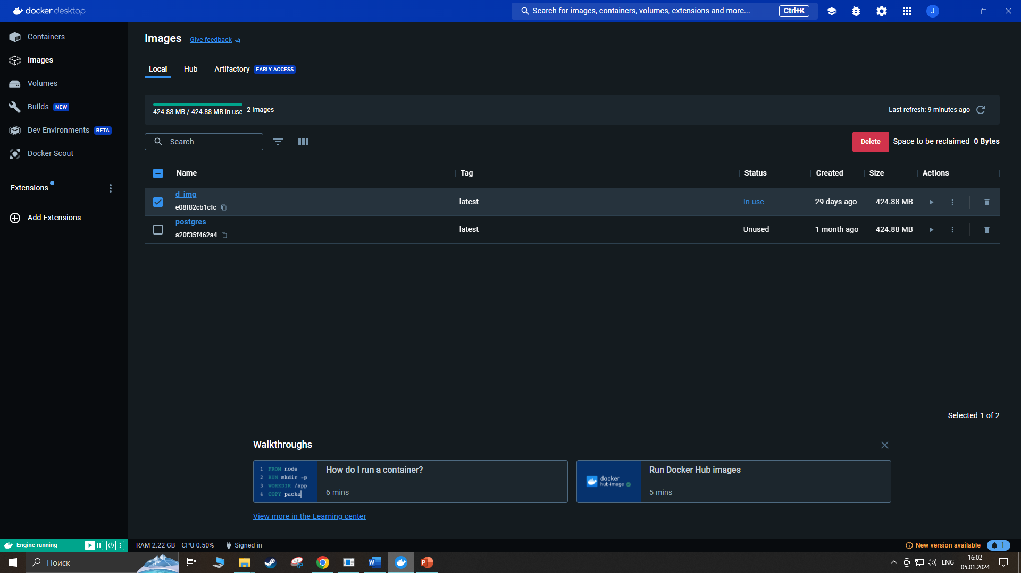
Приступим к работе с Docker. Для этого перейдем на сайт https://www.docker.com и скачаем клиент docker. Далее, зарегистрируемся, откроем программу. На Скриншоте справа изображена рабочая среда docker desktop.

Slide 5
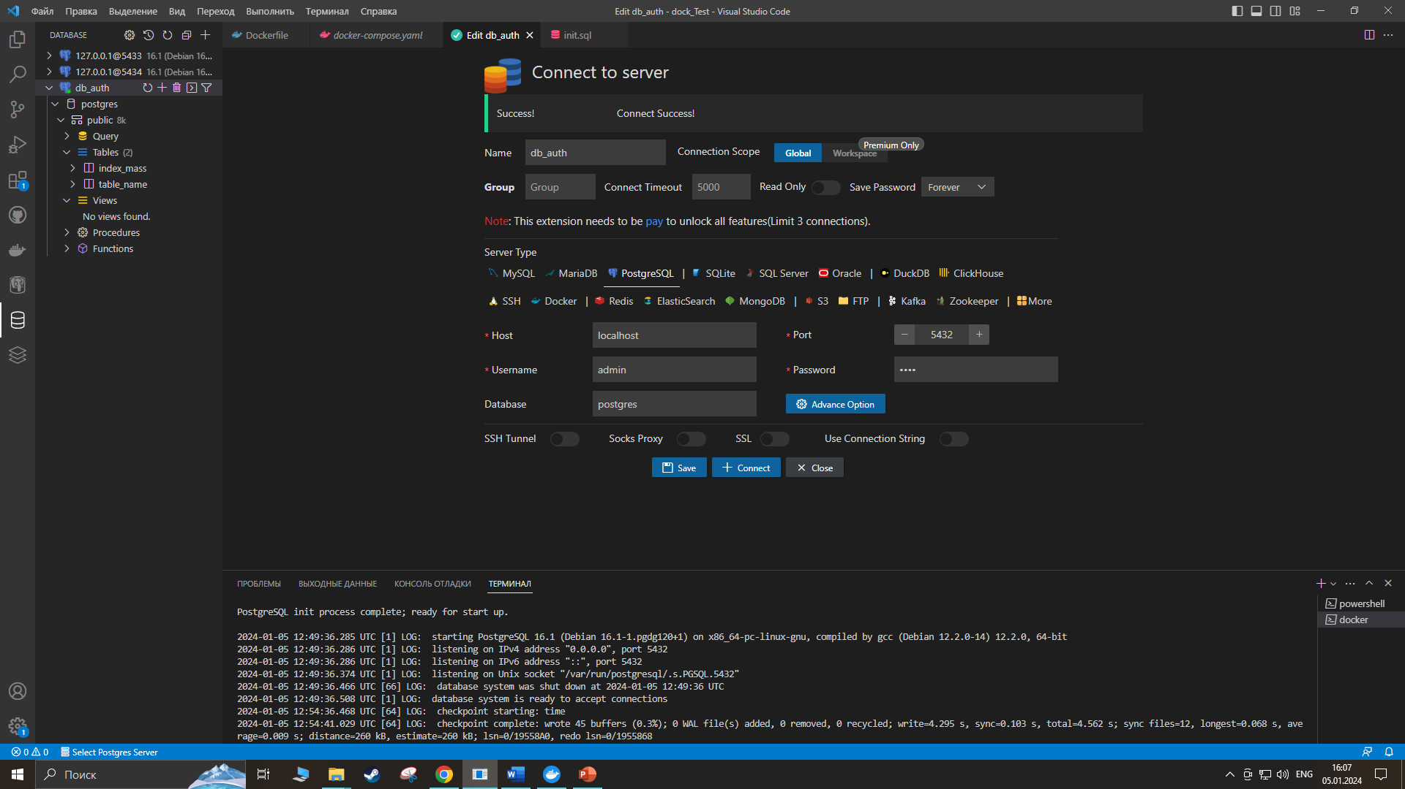
Далее, создадим базу данных postgres в расширении DBTools рабочей среды Microsoft visual studio code, и подключимся к ней.

Slide 6
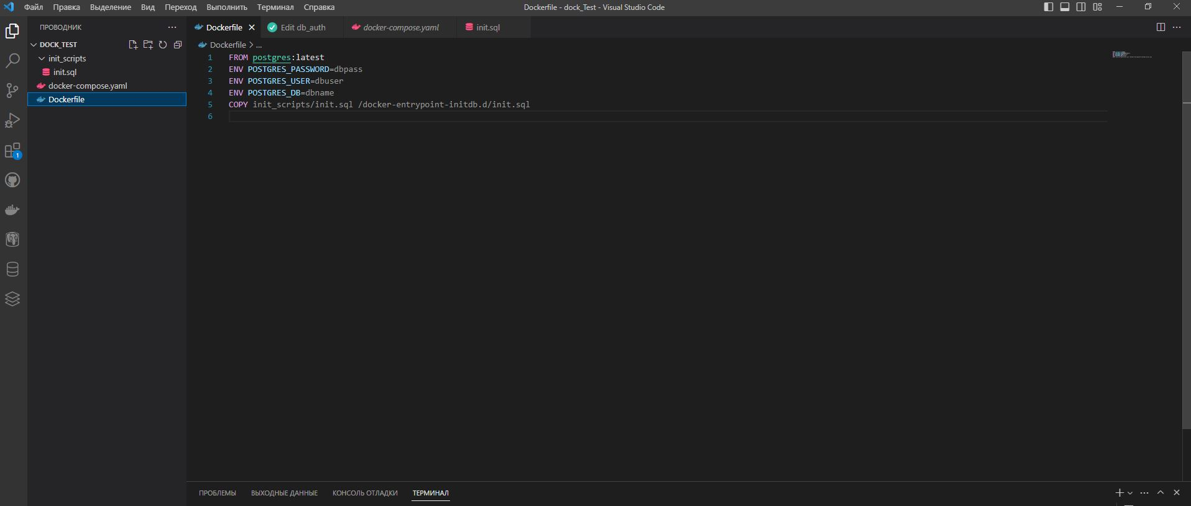
Далее, создадим dockerfile с заданными параметрами. ENV означает environment, эта перменная позволяет задать значения данных для подключения к БД; FROM postgres:latest позволяет подключить последний образ postgres по умолчанию; copy копирует путь с рабочим файлом init.sql

Slide 7
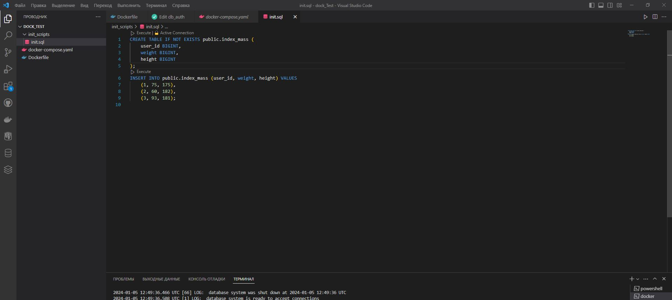
Далее, создадим sql скрипт init.sql, и инициалзириуем переменные в соответствии с заданием.

Slide 8
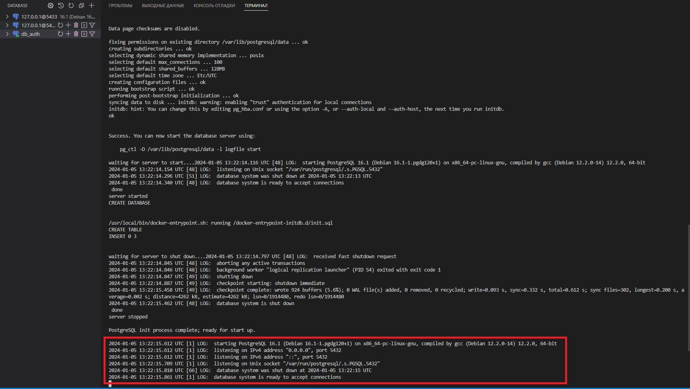
Далее, при помощи команды docker build d_img:latest соберем контейнер, и запустим его с помощью docker run d_img:latest В терминале увидим соответствующие записи, индексирующие успешный запуск контейнера.

Slide 9
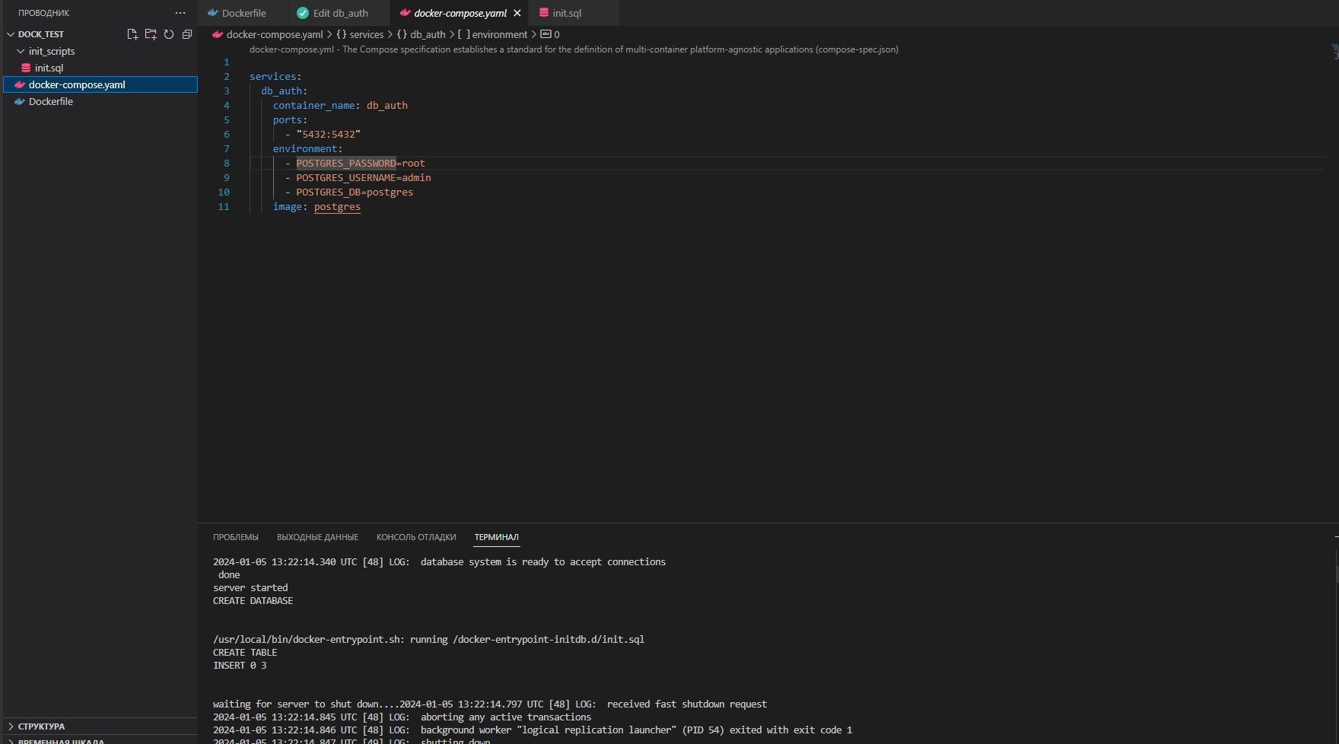
Следуя указаниям задач, создадим файл docker-compose.yaml согласно заданию, заполним соответствующие поля. Environment – позволяет инициализировать переменные нужными значениями. Ports – задает порты container name – имя контейнера image – образ СУБД volume – задается для копирования путь к рабочих файлов субд

Slide 10
Спсибо за внимание!

